Slide 1



Universitatea Politehnica din București
Facultatea de Electronică, Telecomunicații și Tehnologia Informației
Proiectarea unui mecanism de supraveghere și direcționare a unui pacient
Conducător științific:
S.L. Dr. Ing. Corneliu Mădălin Frunzete
Proiectului de diplomă al studentului:
Ichimaș DE. Marius-Cristian

Slide 2


CUPRINS
01
Motivație
Obiective
02
03
Sisteme implementate
04
Concluzii
Perspective
05
06
Contribuții personale

Slide 3
01
Motivație

Slide 4

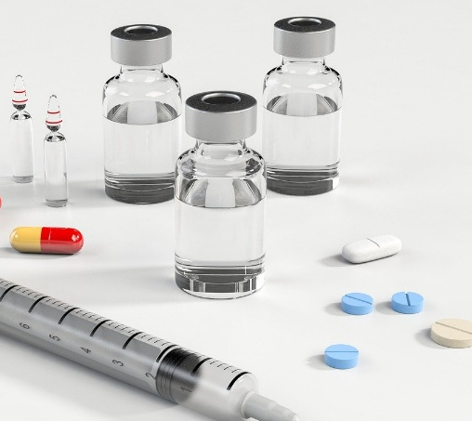
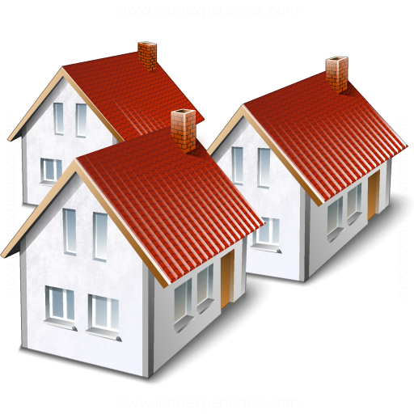


Motivație
Implicarea în proiectul Casa Emaus
Nerespectarea tratatemntului medicamentos
Numărul insuficient de locuri dintr-o instituție de îngrijire a pacienților
Lipsa supravegherii unui om bolnav
Proiectul din finland numit KANTA

Slide 5
02
Obiective

Slide 6




Obiective
Accesarea datelor pacientului cu ușurință
Monitorizarea pacientului de la distanță
Verificare condiției fizice a pacientului
Reducerea aglomerației în instituțiile de îngrijire

Slide 7
03
Sisteme implementate

Slide 8
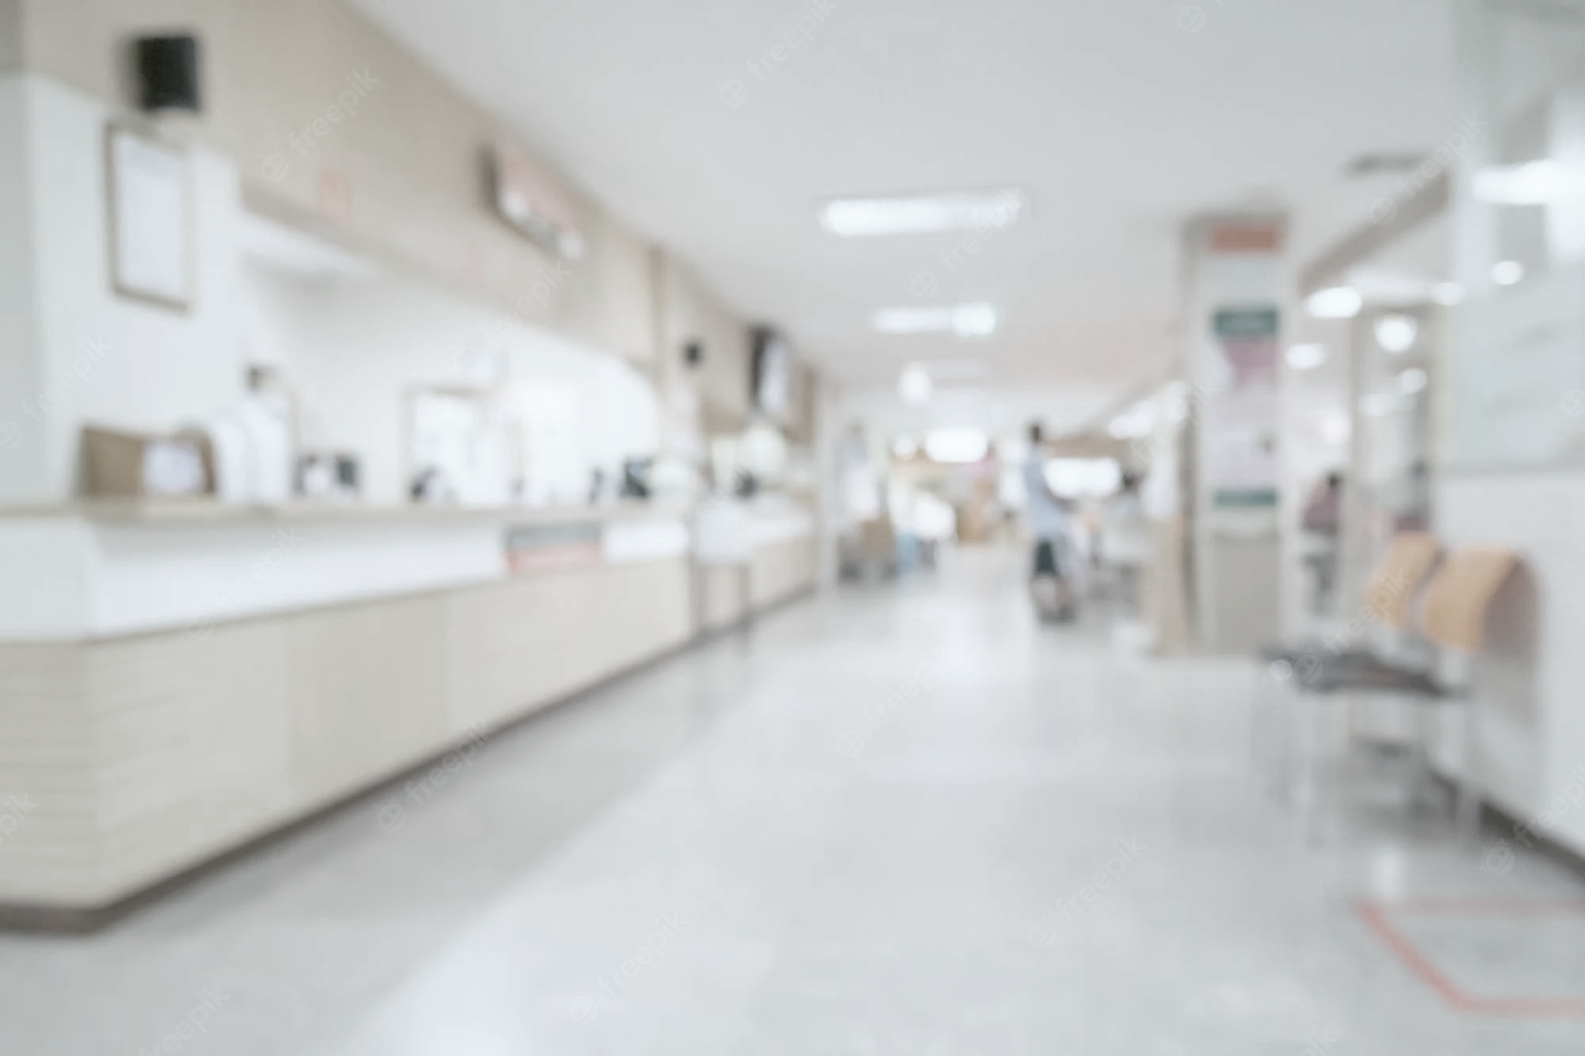
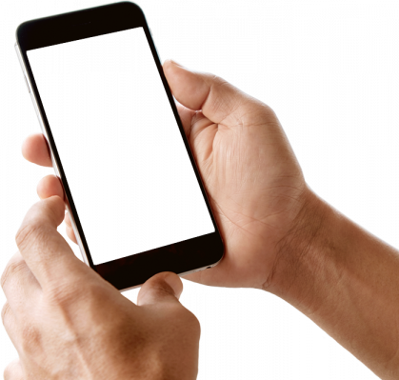





Slide 9


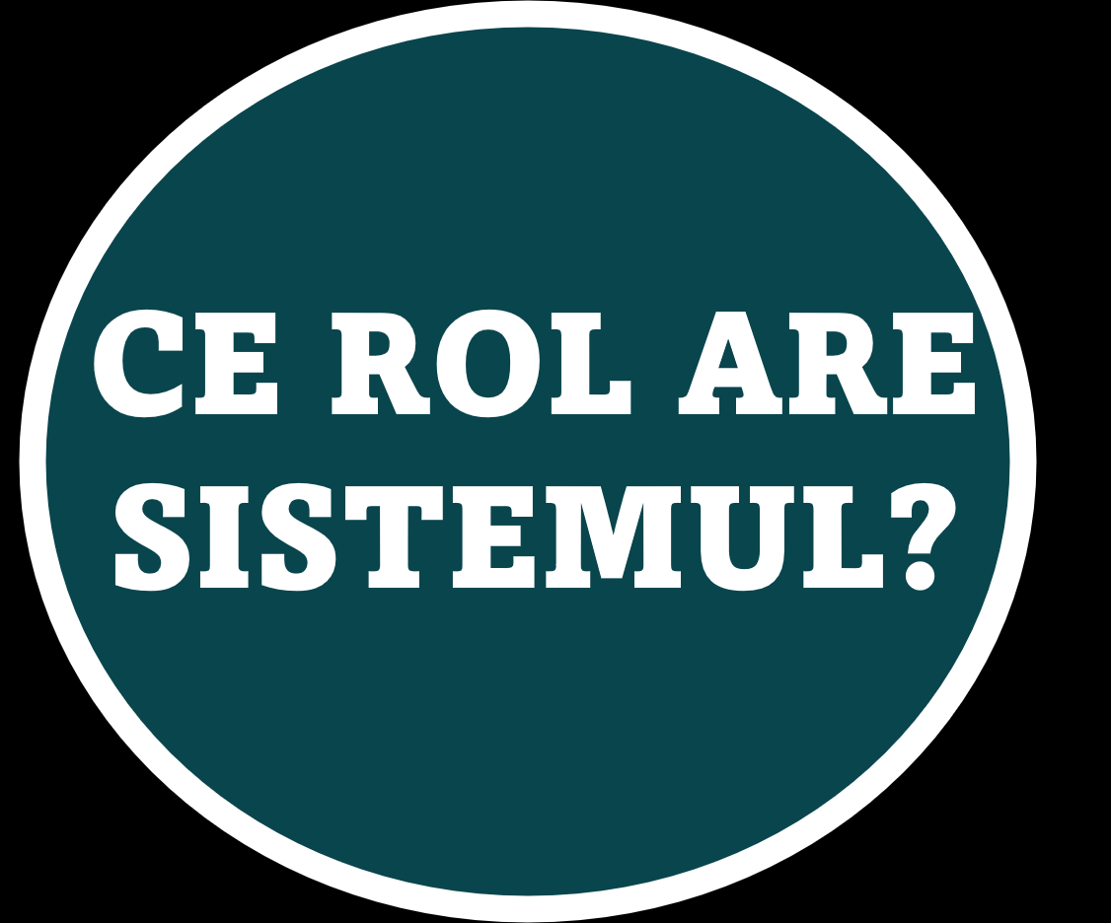
SISTEMUL DE
MONITORIZARE

Slide 10



CE ROL ARE SISTEMUL?
Înregistrează pacientul în momentul administrării comprimatelor medicamentoase
Pozează încăperea dacă pacientul nu a poziționat corect pastilele
Trimite imaginile și videoclipurile în secțiunea stocare a bazei de date firebase

Slide 11
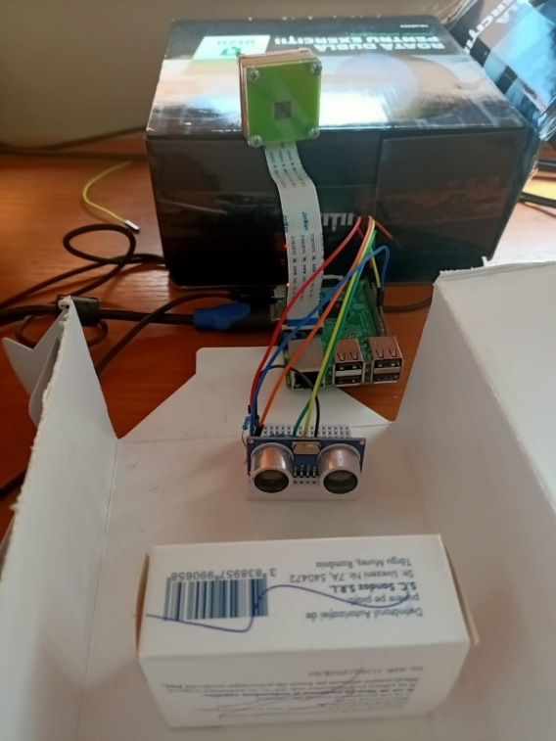


CUM A FOST REALIZAT?
Componente utilizate:
Raspberry PI 3 model B
Cameră OV5647 de 5 mega pixeli
HC-SR04
Tehnologii utilizate:

Slide 12




APLICAȚIA
ANDROID

Slide 13



TEHNOLOGII UTILIZATE

Slide 14

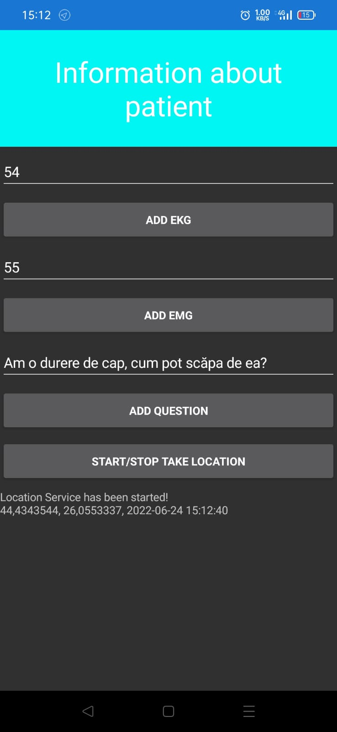
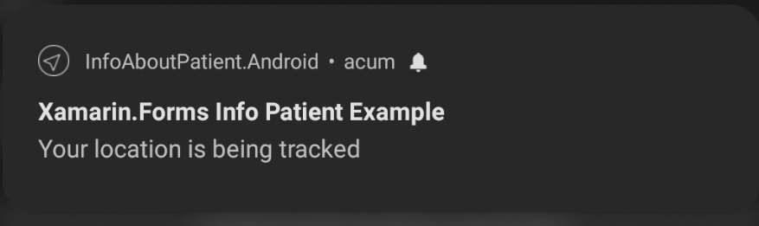
CE POATE FACE APLICAȚIA?
Afișează notificare
Acceptă întrebări
Obține locația dispozitivului

Slide 15



CEASUL
INTELIGENT

Slide 16





CUM TRIMITEM DATELE?
FitnessSyncer
Samsung Health

Slide 17
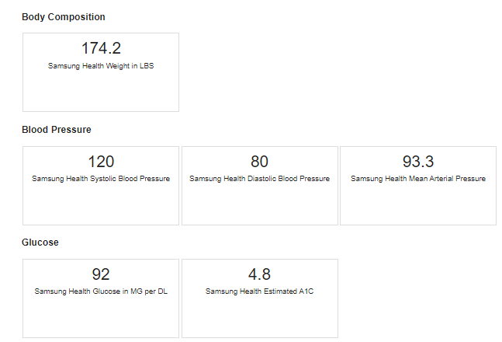
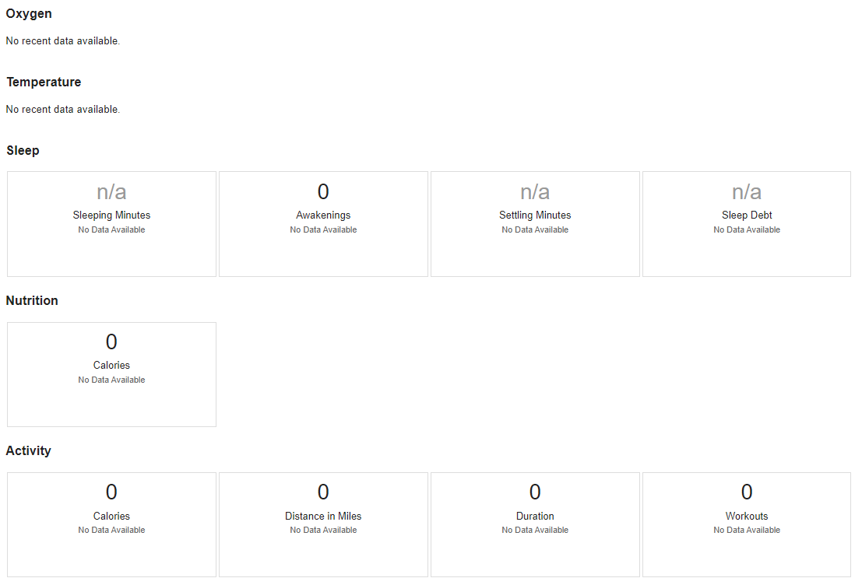
CE DATE OBȚINEM?

Slide 18

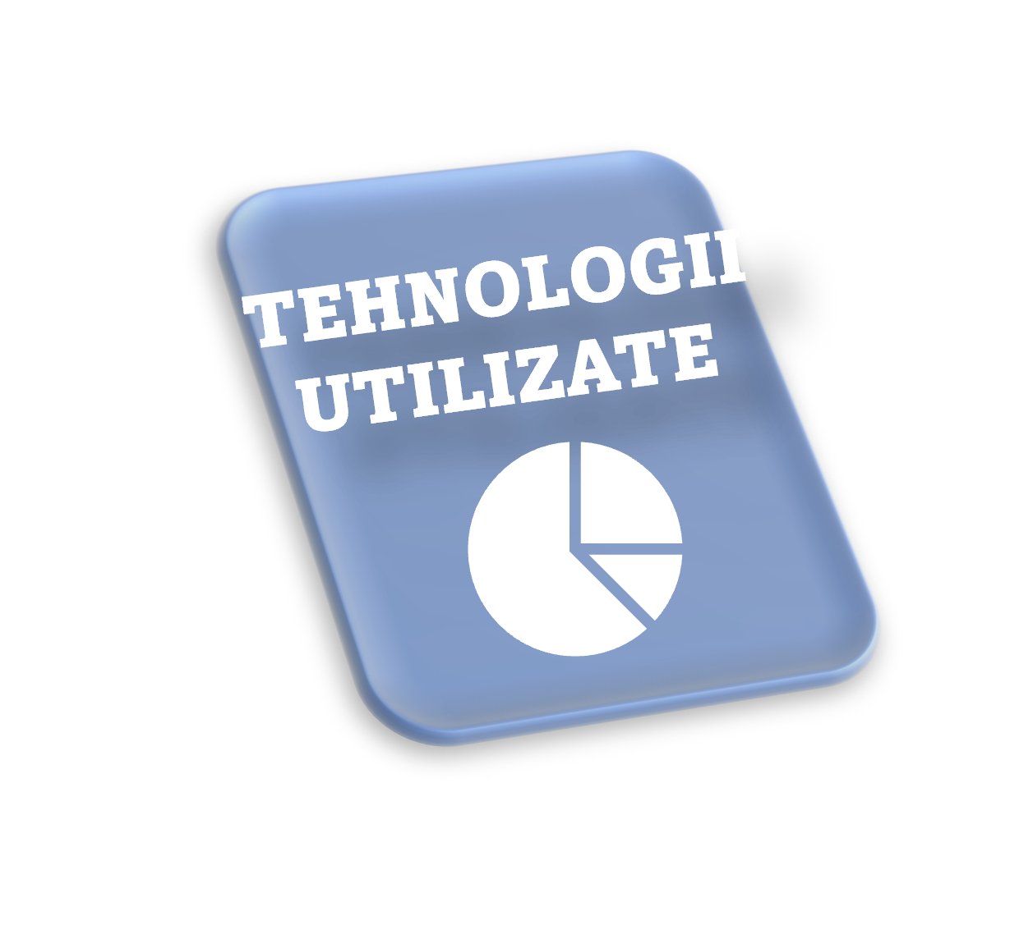


APLICAȚIA WEB

Slide 19




Back-end
Front-end
Baze de date
BOOTSTRAP

Slide 20
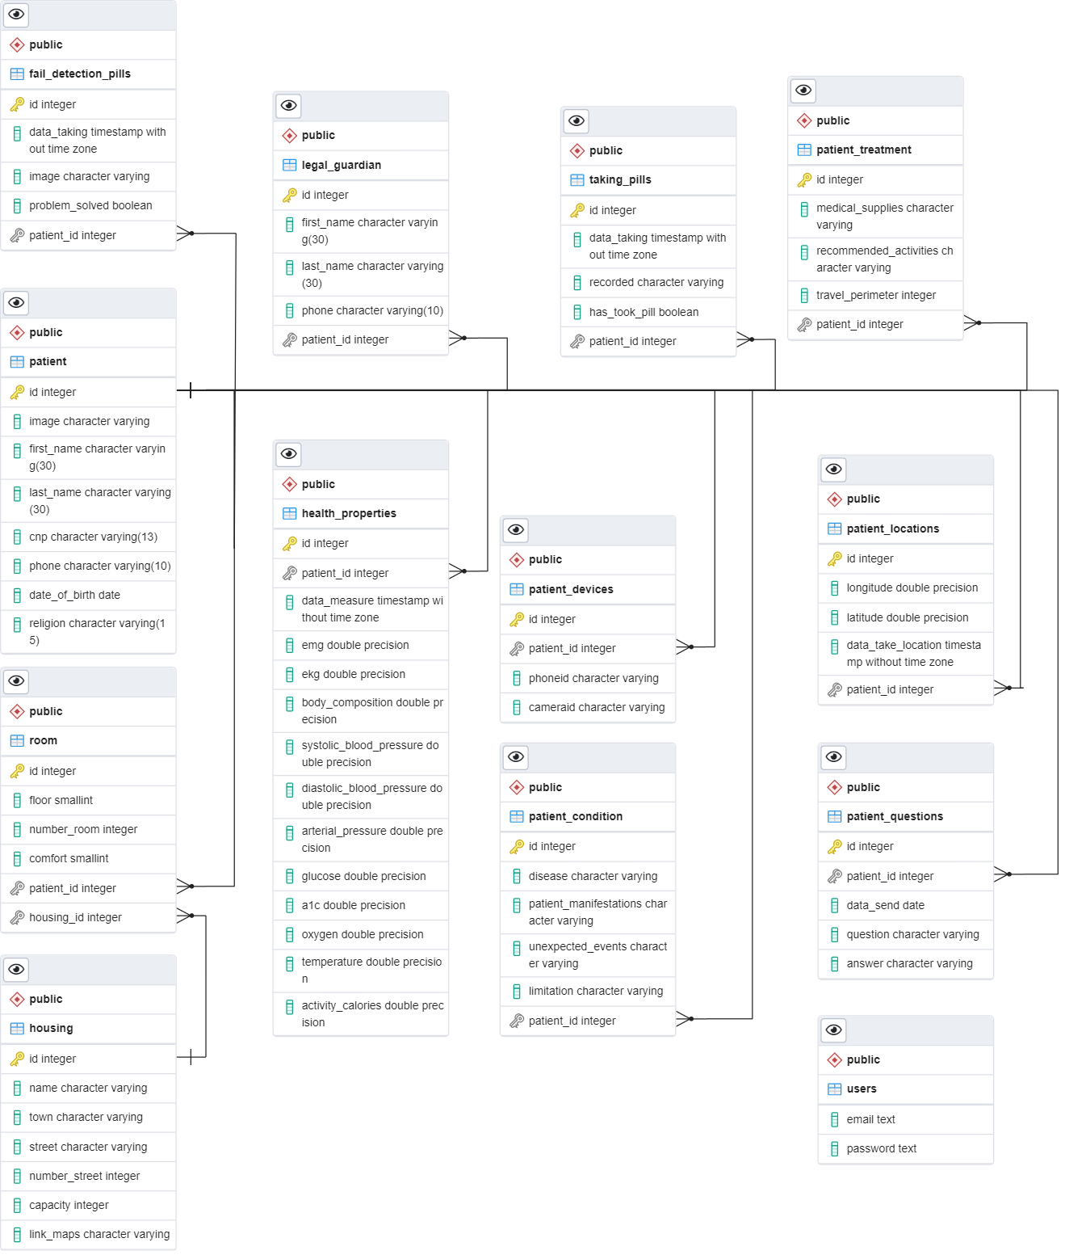
{
"9fc671cbb943632a": {
"FQA": {
"-N6Em7fyjmZ6jPn4BCWd": {
"MyProperty": {
"DataTime": "2022-07-05 22:13:55",
"ValueFQA": "ce postile pot lua daca mă doare capul? "
}
}
},
"Location": {
"-N6Em0HCAK7-e-T3XeZ8": {
"MyProperty": {
"DataTime": "2022-07-05 22:13:25",
"Latitude": "44,4339635",
"Longitude": "26,0552956"
}
}
}
}

Slide 21

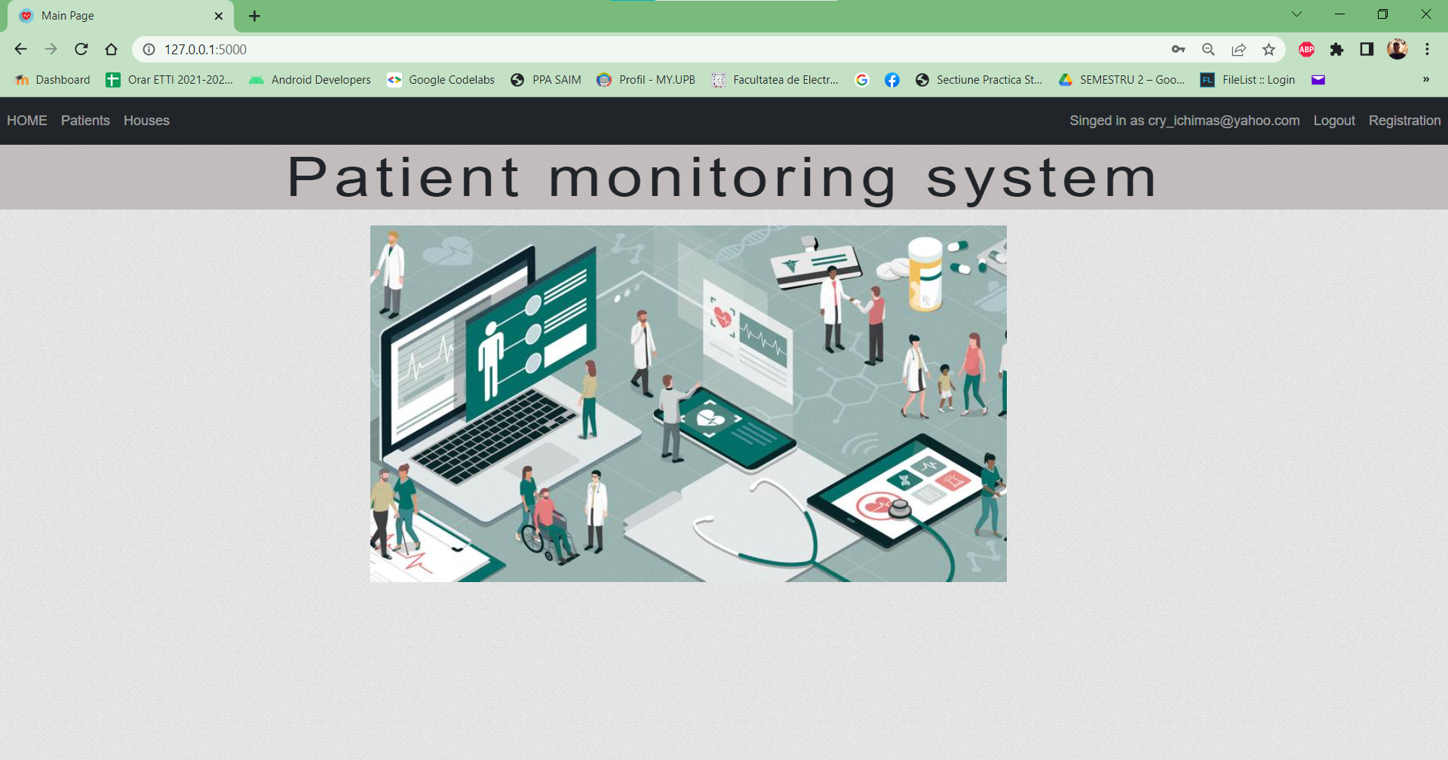
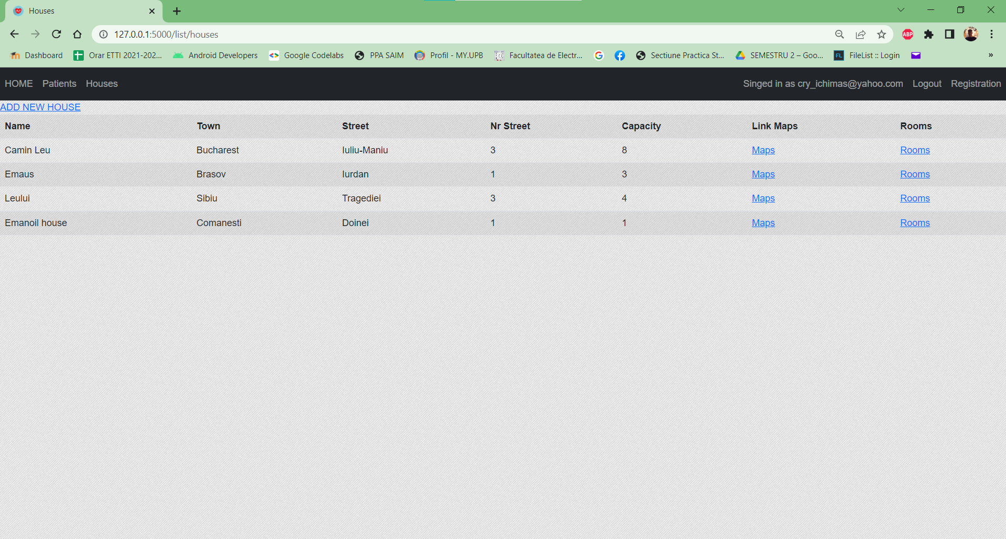
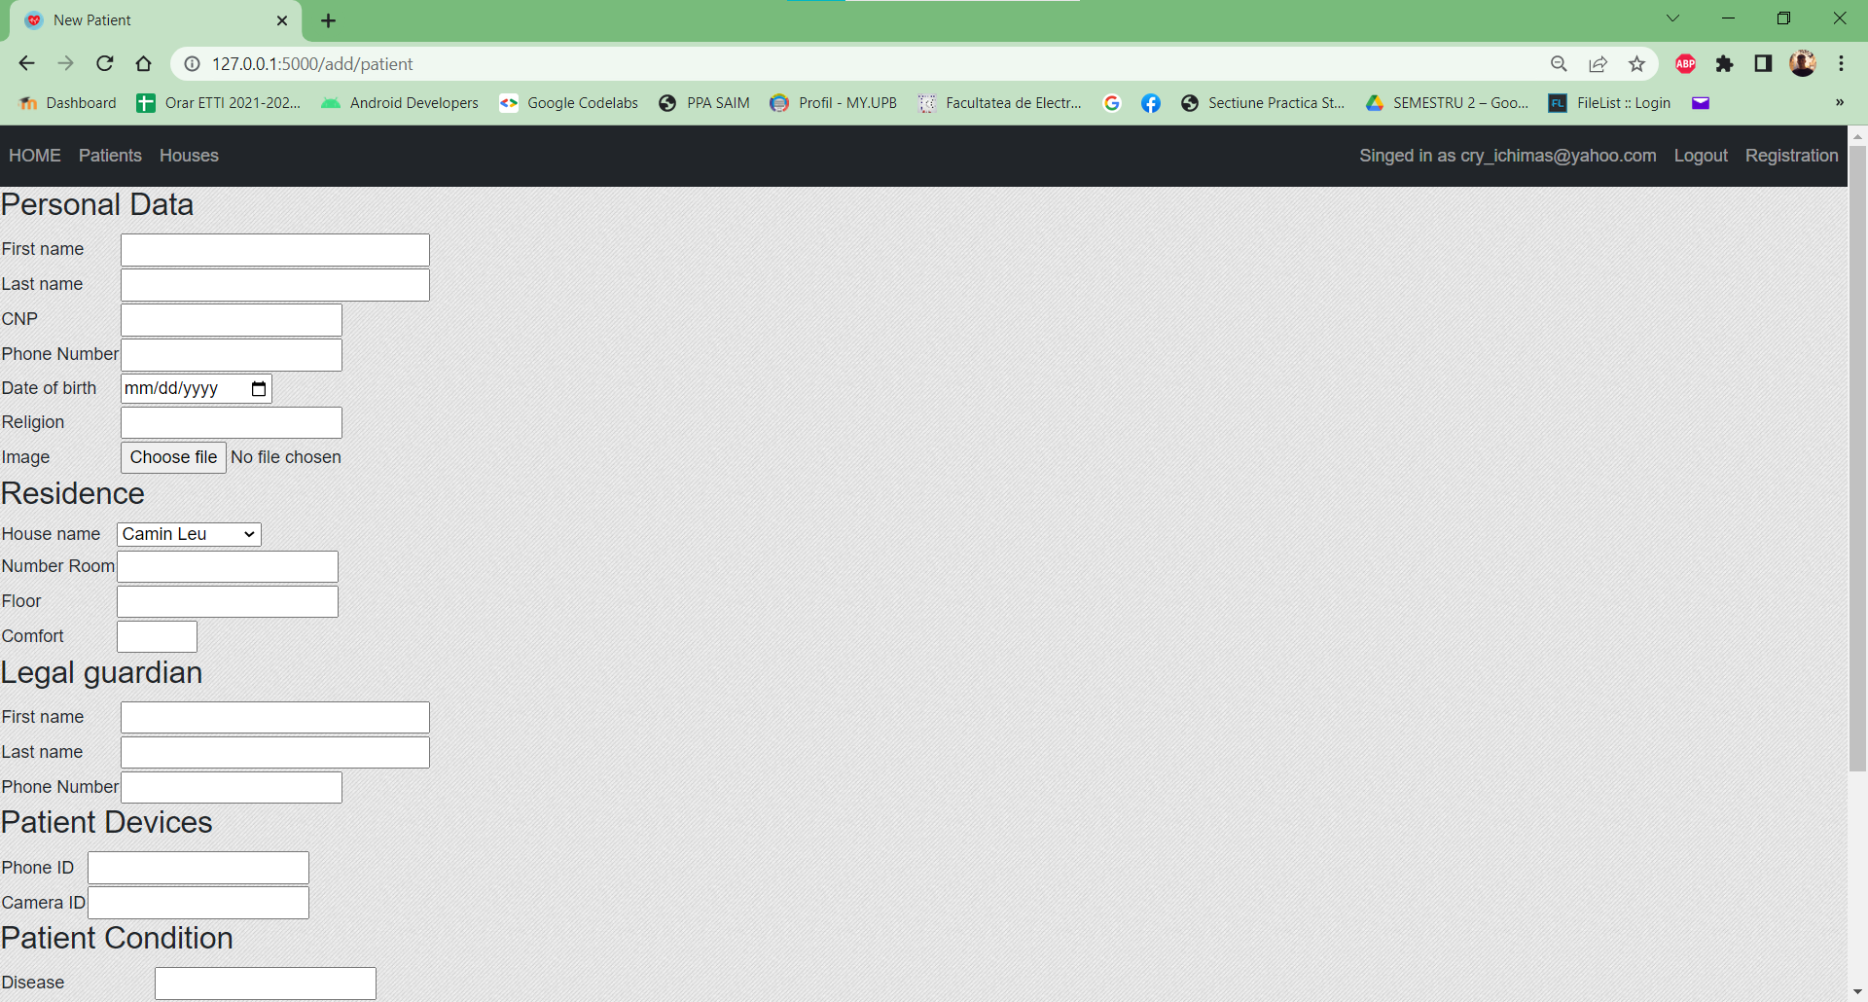
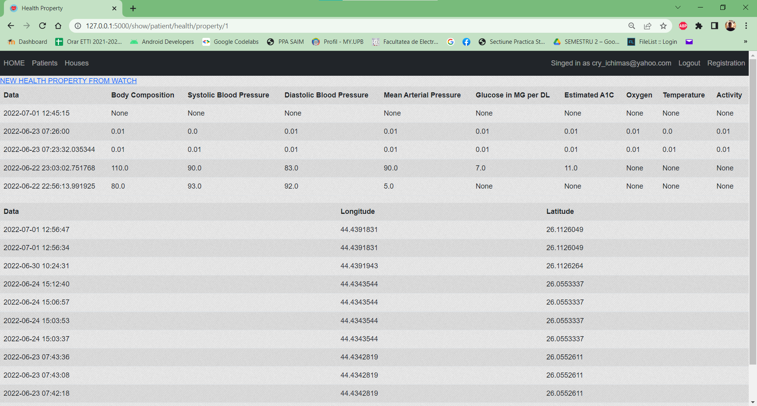
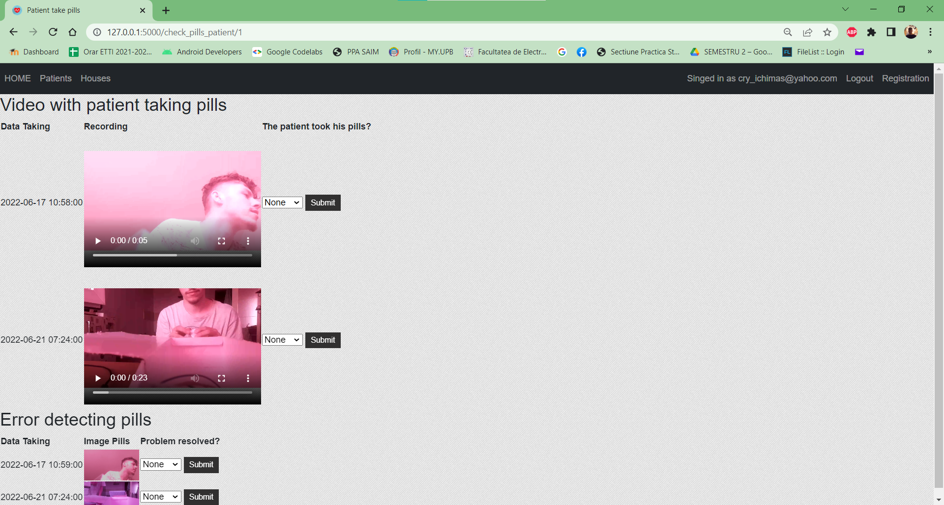

Slide 22
04
Concluzii

Slide 23




Concluzii
Se verifică dacă pacientul își respectă tratamentul
Obținerea locației pacientului in timp real
Mecanism de supraveghere și
direcționare a unui pacient
Extragerea datelor referitoare la condiția fizică a pacientului
Gestionarea datelor pacientului de către profesioniști
行业PPT模板http://www.1ppt.com/hangye/

Slide 24
05
Contribuții personale

Slide 25





Contribuții personale
Crearea bazei de date locale și prelucrarea acestora
Realizarea montajului fizic
Realizarea aplicației mobile
@
Crearea diferitelor rute pentru aplicația web
Realizarea aplicației web
Monitorizare și gestionare datelor în timp real
Achiziția și prelucrarea datelor de la montajul fizic și aplicația mobilă

Slide 26
06
Perspective

Slide 27



Perspective
Adăugarea unui sistem de recunoaștere facială pentru administrarea pastilelor pentru automatizarea verificării luării pastilelor
Îmbunătățirea securității atât aplicației web cât și aplicației mobile
Sincronizarea aplicației android cu ceasul inteligent pentru a îmbunatăți trimiterea datelor
行业PPT模板http://www.1ppt.com/hangye/

Slide 28
MULȚUMESC!

